Slide 1
ANALIZA TRAŽNJE ZA ŽIVOTNIM OSIGURANJEM U ZEMLJAMA JUGOISTOČNE EVROPE
Emeritus prof. dr Hasan Hanić
Doc. dr Milica Bugarčić
Doc. dr Sonja Tomaš Miskin

Slide 2
Struktura rada
Metodološki pristupi proučavanju tražnje za životnim osiguranjem
Predmet i cilj istraživanja
Pregled literature
Uzorak i izvori podataka
Primenjena metodologija istraživanja
Empirijski rezultati

Slide 3
Metodološki pristupi analizi tražnje za životnim osiguranjem
Nivo analize
Makro analiza - analiza zasnovana na makropodacima (analiza agregatne tražnje na nivou zemlje)
Mikro analiza - analiza zasnovana na mikropodacima (analiza individualne tražnje pojedinaca ili domaćinstava)

Slide 4
Metodološki pristupi analizi tražnje za životnim osiguranjem
Tehnike analize
Analiza unakrsnih podataka (najčešće na mikro nivou)
Analiza vremenskih serija (na makro nivou)
Analiza panel podataka (na mikro i makro nivou)

Slide 5
Predmet i cilj istraživanja
Predmet: Analiza uticaja ekonomskih, socio-demografskih i institucionalnih faktora na tražnju za životnim osiguranjem u zemljama Jugoistočne Evrope
Cilj: Identifikovanje ključnih determinanti tražnje za životnim osiguranjem, smera i jačine njihovog uticaja

Slide 6
Pregled literature
Pregled novijih radova publikovanih u periodu 2015-2022. godine
Pregled modela, metoda i estimatora
Pregled indikatora tražnje za životnim osiguranjem
Pregled eksplanatornih varijabli

Slide 7
Indikatori tražnje za životnim osiguranjem
Life insurance premium (Premija životnog osiguranja) – godišnja premija životnog osiguranja na nivou zemlje
Life insurance density (Gustina životnog osiguranja) – odnos godišnje premije životnog osiguranja i veličine populacije zemlje
Life insurance penetration rate (Stopa penetracije životnog osiguranja) – odnos godišnje premije životnog osiguranja i BDP-a

Slide 8
Eksplanatorne varijable u modelima tražnje za životnim osiguranjem
Ekonomske | Socio-demografske | Institucionalne
BDP | Udeo stanovništa mlađeg od 15 godina | Indeks vladavine prava
Inflacija | Udeo stanovništa starijeg od 64 godina | Indeks efikasnosti javne uprave
Dohodak per capita | Udeo radno sposobnog stanovništva | Indeks političke stabilnosti
Kamatna stopa | Udeo upisanih na VŠU | Indeks percepcije korupcije
Stopa nezaposlenosti | Očekivana dužina trajanja života | Trošak započinjanja biznisa
Izdaci vlade | Nivo obrazovanja | Indeks ekonomskih sloboda
Izdaci za socijalnu zaštitu | Stepen urbanizacije | Efikasnost vlade
Finansijska razvijenost zemlje | Populacija
 | Human development index
 | Stopa kriminala

Slide 9
Signifikantnost i smer uticaja eksplanatornih varijabli
Varijabla | Potvrđen uticaj |  | Nije potvrđen uticaj | Ukupno
 | Pozitivan | Negativan
BDP | 85% | 8% | 7% | 100%
Inflacija | 60% | 30% | 10% | 100%
Stopa nezaposlenosti | 0% | 67% | 33% | 100%
Finansijska razvijenost | 60% | 20% | 20% | 100%
Očekivana dužina trajanja života | 64% | 27% | 9% | 100%
Udeo upisanih na VŠU | 88% | 12% | 0% | 100%
Indeks političke stabilnost | 0% | 67% | 33% | 100%

Slide 10
Uzorak i izvori podataka
N=8 (Zemlje JIE: Albanija, Bosna i Hercegovina, Bugarska, Hrvatska, Severna Makedonija, Rumunija, Srbija i Slovenija)
T=15 (2006-2020); NT = 120
Izvor podataka
  Svetska banka (Worldwide Governance Indicators)

Slide 11
Podaci – Deskriptivna statistika
Varijable | Prosek | Std. dev. | Min | Max
Stopa penetracije životnog osiguranja | 0.48 | 0.47 | 0.03 (Albanija i Severna Makedonija, 2006) | 1.80 (Slovenija, 2010)
BDP per capita (USD) | 9510.6 | 6354.1 | 2972.7 (Albanija, 2006) | 27595.6 (Slovenija, 2008)
Inflacija | 2.67 | 2.90 | -1.60 (Bosna i Hercegovina, 2016) | 12.40 (Srbija, 2008)
Stopa nezaposlenosti | 14.60 | 8.41 | 3.91 (Rumunija, 2019) | 36.03 (Severna Makedonija, 2006)
Finansijska razvijenost | 48.51 | 13.85 | 22.31 (Albanija, 2006) | 85.05 (Slovenija, 2010)
Očekivana dužina trajanja života (god.) | 76.28 | 2.17 | 72.16 (Rumunija, 2006) | 81.53 (Slovenija, 2019)
Udeo upisanih na VŠU | 57.22 | 14.63 | 26.64 (Albanija, 2006) | 89.15 (Slovenija, 2010)
Indeks političke stabilnost (-3, +3) | 0.17 | 0.48 | -0.82 (Bosna i Hercegovina, 2010) | 1.15 (Slovenija, 2008)

Slide 12
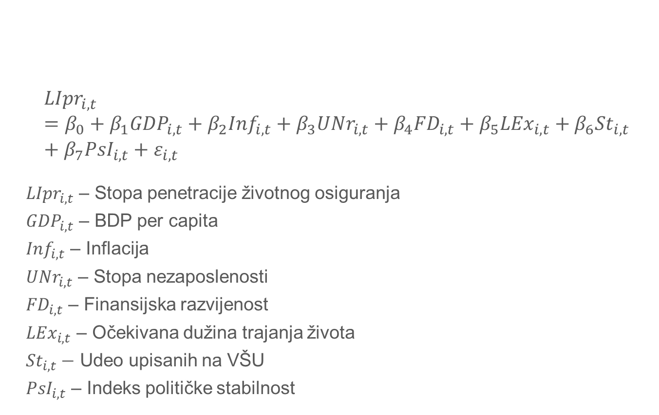
Model 1
$${LIpr}_{i,t}=β_{0}+β_{1}{GDP}_{i,t}+β_{2}{Inf}_{i,t}+β_{3}{UNr}_{i,t}+β_{4}{FD}_{i,t}+β_{5}{LEx}_{i,t}+β_{6}{St}_{i,t}+β_{7}{PsI}_{i,t}+ε_{i,t}$$
${LIpr}_{i,t}$ – Stopa penetracije životnog osiguranja
${GDP}_{i,t}$ – BDP per capita
${Inf}_{i,t}$ – Inflacija
${UNr}_{i,t}$ – Stopa nezaposlenosti
${FD}_{i,t}$ – Finansijska razvijenost
${LEx}_{i,t}$ – Očekivana dužina trajanja života
${St}_{i,t}−$ Udeo upisanih na VŠU
${PsI}_{i,t}$ – Indeks političke stabilnost

Slide 13
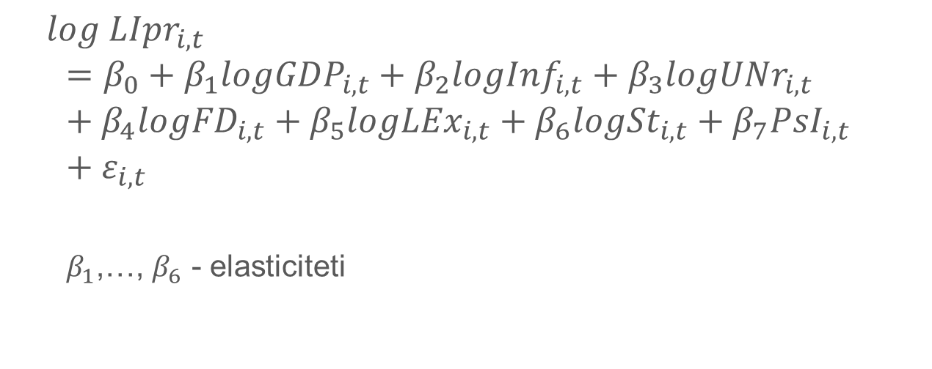
Model 2
$${log LIpr}_{i,t}=β_{0}+β_{1}{logGDP}_{i,t}+β_{2}{logInf}_{i,t}+β_{3}{logUNr}_{i,t}+β_{4}{logFD}_{i,t}+β_{5}{logLEx}_{i,t}+β_{6}{logSt}_{i,t}+β_{7}{PsI}_{i,t}+ε_{i,t}$$
$β_{1}$,…, $β_{6}$ - elasticiteti

Slide 14
Rezultati
Estimatori fiksnih i slučajni efekata
 | Model 1 |  | Model 2
Varijable | Fiksni efekti | Slučajni efekti | Fiksni efekti | Slučajni efekti
BDP per capita | .0000606*** (3.04e-06) | .0000604*** (3.71e-06) | -.6218971** (.2200353) | 1.456663*** (.1532065)
Inflacija | .0127734** (.0056088) | .0039513 (.0045945) | -.0308797 (.0397126) | -.0581899 (.0630384)
Stopa nezaposlenosti | .0011682 (.0020385) | .0042374* (.0023402) | -.4869041*** (.1066518) | .1014774 (.1310358)
Finansijska razvijenost | .0086436*** (.0009984) | .0061278*** (.0011028) | 1.091079*** (.1630341) | 1.013952*** (.1936353)
Očekivana dužina trajanja života | .032358*** (.0064554) | .0206271** (.0076523) | 7.701502** (2.741867) | -5.246473** (1.986731)
Udeo upisanih na VŠU | .0054116*** (.0011975) | .0053118*** (.0013454) | .3411064* (.1795074) | .8395441*** (.2436497)
Indeks političke stabilnost | -.227157*** (.0453927) | -.1330251** (.0535179) | .3078422** (.1397405) | -.5183029** (.1913961)
Hausman test | 31.66*** |  | 193.70***
*if p<0.1, ** if p<0.05, *** if p<0.01

Slide 15
Rezultati
Testovi reziduala modela fiksnih efekata
 | Model 1 | Model 2
Test | Test statistika i p-values indikatori
Modifikovani Waldov test heteroskedastičnosti | chi2 (15) = 356.67*** |  | chi2 (8) = 470.38***
Wooldridgov test serijske korelacije | F(1, 14) = 5.512** |  | F(1, 7) = 127.006***
Pesaranov test uporedne zavisnosti | Z = 1.272 |  | Z = -0.359
*if p<0.1, ** if p<0.05, *** if p<0.01

Slide 16
Rezultati
Rezultati alternativnih estimacija Modela 1: Generalizovani metod najmanjih kvadrata (GLS) i Panel korigovane standardne greške (PCSE OLS) estimatora
Varijabla | GLS, common AR(1) process | GLS, panel-specific AR(1) process | PCSE OLS, common AR(1) process | PCSE OLS, panel-specific AR(1) process
BDP per capita | .000056*** (3.01e-06) | .0000563*** (2.70e-06) | .0000583*** (7.22e-06) | .0000585*** (6.86e-06)
Inflacija | .0070481* (.0036693) | .0098926*** (.0026657) | .0049982 (.0071872) | .0112765* (.0063356)
Stopa nezaposlenosti | .0018488 (.001633) | .0007009 (.0012423) | .0033476 (.0025022) | .0029299 (.0021918)
Finansijska razvijenost | .0082749*** (.0008726) | .007692*** (.0006891) | .0076479*** (.0019186) | .0073436*** (.0017355)
Očekivana dužina trajanja života | .0272852*** (.0055944) | .0276564*** (.0042487) | .0233422** (.0117321) | .0257323** (.0099696)
Udeo upisanih na VŠU | .0060705*** (.0009874) | .0066531*** (.0007806) | .0051229** (.0025703) | .0059473** (.0024366)
Indeks političke stabilnost | -.1678958*** (.0404264) | -.1756317*** (.0326514) | -.1482232** (.0681896) | -.1447032** (.068546)
*if p<0.1, ** if p<0.05, *** if p<0.01

Slide 17
Rezultati
Resultati alternativnih estimacija Modela 2: Generalizovani metod najmanjih kvadrata (GLS) i Panel korigovane standardne greške (PCSE OLS)
Varijabla | GLS, common AR(1) process | GLS, panel-specific AR(1) process | PCSE OLS, common AR(1) process | PCSE OLS, panel-specific AR(1) process
BDP per capita | .7858297*** (.179681) | .4606388** (.1657264) | .9240554*** (.2369247) | .6618372*** (.2288957)
Inflacija | -.0204361 (.0306022) | -.0110741 (.0268213) | -.0437988 (.0290765) | -.0214142 (.0237886)
Stopa nezaposlenosti | -.0846579 (.1182152) | -.0513186 (.1035888) | -.052199 (.1346254) | .1264782 (.0977026)
Finansijska razvijenost | .7538026*** (.1944838) | .8864261*** (.1563677) | .9668999*** (.1297452) | .9210823*** (.0990287)
Očekivana dužina trajanja života | .1582834 (2.196384) | 1.396841 (2.149686) | -1.830709 (1.920076) | -2.500558 (2.03212)
Udeo upisanih na VŠU | .6997153** (.2624296) | .5716991** (.2218442) | .6095777** (.3017369) | .4219057* (.2369607)
Indeks političke stabilnost | .0013875 (.1455837) | .1657967 (.1348462) | -.0313183 (.1337119) | .1917664* (.1076779)
*if p<0.1, ** if p<0.05, *** if p<0.01

Slide 18
Rezultati
Nivo signifikantnosti, smer i intenzitet uticaja
Varijabla | Uticaj |  |  | Elasticiteti
 | Očekivani | Empirijski utvrđeni
 |  |  |  | FM1 | FM2 | Prosek
 |  | FM1 | FM2
BDP per capita | + | +++ | +++ | 1,13 | 0,71 | 0,92
Inflacija | + | + | 0 | 0,05 | / | /
Stopa nezaposlenosti | - | 0 | 0 | / | / | /
Finansijska razvijenost | + | +++ | +++ | 0,78 | 0,88 | 0,83
Očekivana dužina trajanja života | + | +++ | 0 | 4,11 | / | /
Udeo upisanih na VŠU | + | +++ | ++ | 0,71 | 0,58 | 0,65
Indeks političke stabilnost | - | --- | 0 | -0,06 | / | /

Slide 19
Hvala na pažnji

